Slide 1


Державна служба статистики України
Головне управління статистики у Тернопільській області
Про порядок складання та подання
державного статистичного спостереження
за формою № 1-екологічні витрати (річна)
«ЗВІТ ПРО ВИТРАТИ НА ОХОРОНУ НАВКОЛИШНЬОГО
ПРИРОДНОГО СЕРЕДОВИЩА»
Тернопіль 2023

Slide 2
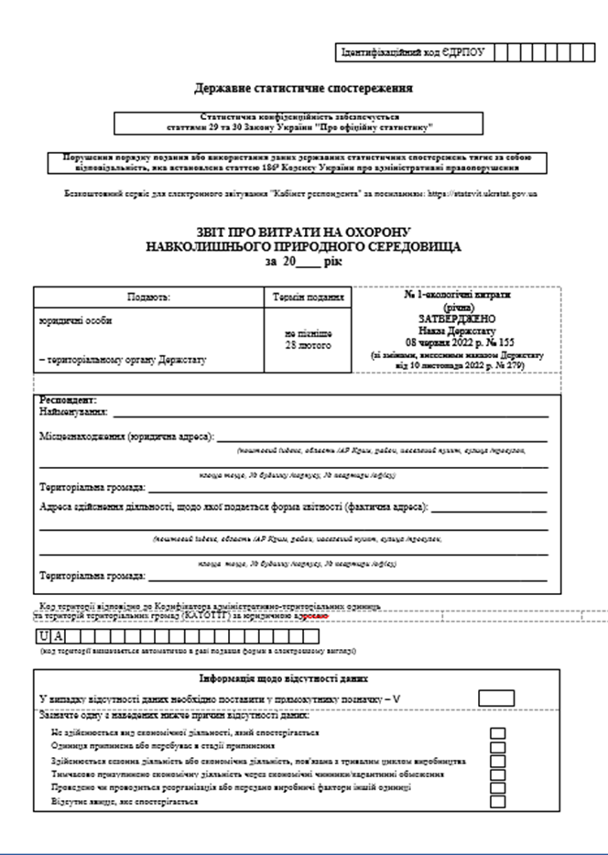
Звіт за формою № 1-екологічні витрати (річна)
«Звіт про витрати на охорону навколишнього природного середовища»
Звітність подають
юридичні особи
Форма № 1-екологічні витрати (річна) «Звіт про витрати на охорону навколишнього природного середовища», затверджена наказом Держстату від 08.06.2022 № 155 (зі змінами, внесеними наказом Держстату від 10.11.2022р. № 279).
Форма звітності
При заповненні керуватись
Роз'ясненнями щодо заповнення форми від 21 серпня 2020 року
№ 19.1.2.-12/26-20.
Термін подання
не пізніше 28 лютого

Slide 3
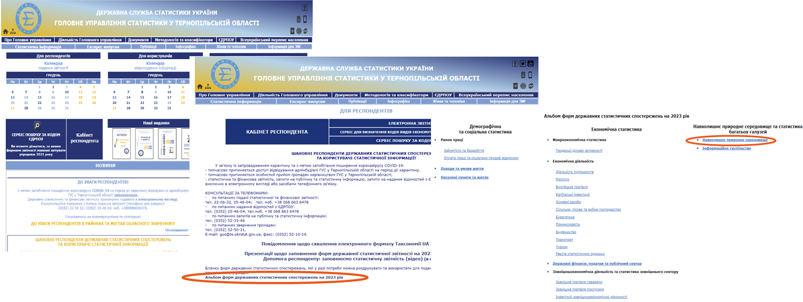
Роз’яснення та формуляр бланку розміщені на вебсайті ГУС у Тернопільській області за адресою www.te.ukrstat.gov.ua у розділі «Для респондентів» – Альбом форм державних статистичних спостережень на 2023 рік, підрозділ «Навколишнє природне середовище та статистика багатьох галузей / Навколишнє природне середовище».

Slide 4
Звіт за формою № 1-екологічні витрати (річна)
«Звіт про витрати на охорону навколишнього природного середовища»
В адресній частині бланку зазначається:
Показники форми вміщують інформацію щодо капітальних інвестицій на охорону навколишнього природного середовища, поточних витрат на охорону навколишнього природного середовища, спеціалізованих екологічних послуг та реалізації побічної продукції, отриманої при здійсненні природоохоронних заходів.
Юридична адреса підприємства
Фактична адреса здійснення діяльності – адреса місцезнаходження підприємства
Код території юридичної адреси відповідно до кодифікатора адміністративно- територіальних одиниць та територій
територіальних громад
У випадку відсутності даних необхідно поставити у прямокутнику позначку та обрати одну з наведених причин відсутності даних

Slide 5
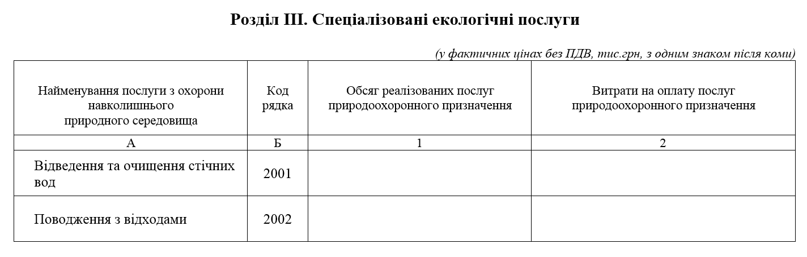
При складанні звіту за ф.№ 1-екологічні витрати (річна) зверніть увагу!
Дані щодо витрат на комунальні послуги (є у всіх підприємств) відображаються в розділі 3:
Графу 1 заповнюють підприємства, що надають послуги (займаються відведенням, очищенням стічних вод, обслуговують каналізаційні системи, вивозять, обробляють, розміщують відходи). Якщо підприємство отримало кошти за спеціалізовані екологічні послуги (графа 1), то витрати, пов’язані з їх наданням (виробництвом), розглядаються як поточні витрати на охорону навколишнього природного середовища цього підприємства і обов'язково відображаються у розділі ІІ форми.
Значення показників форми мають формат представлення: – у фактичних цінах без ПДВ, тис.грн, з одним знаком після коми).
Графу 2 заповнюють підприємства, що отримують послуги від інших підприємств.
По рядку 2001 в гр.2 проставляються дані про кошти сплачені іншому підприємству за отримані екологічні послуги щодо відведення, очищення стічних вод, обслуговуван-ня каналізаційних систем.
По рядку 2001 в гр.1 проставляються дані про кошти, отримані від іншого підприємства за реалізовані (надані) йому спеціалізовані екологічні послуги щодо відведення, очищення стічних вод, обслуговування каналізаційних систем.
По рядку 2002 в гр.1 проставляються дані про кошти, отримані від іншого підприємства за збирання, вивезення, оброблення, знищення та розміщення відходів.
По рядку 2002 в гр.2 проставляються дані про кошти сплачені іншому підприємству за збирання, вивезення, оброблення, знищення та розміщення відходів.

Slide 6
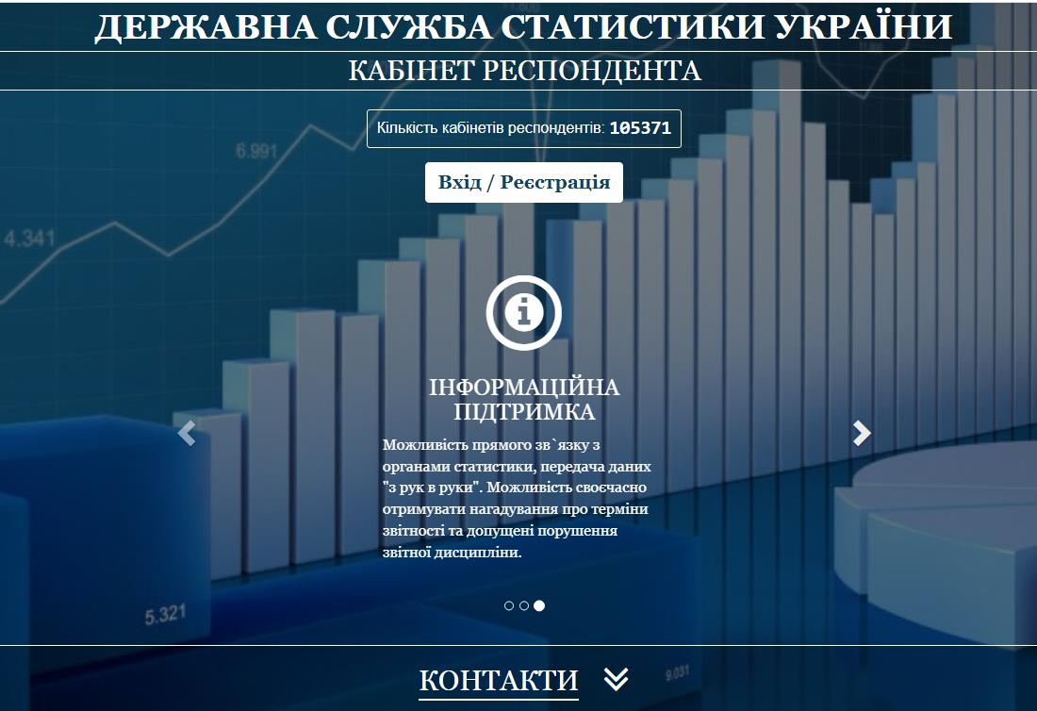

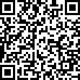
Держстатом запроваджено роботу сервісу для електронного звітування – безкоштовне ПЗ «Кабінет респондента» (https://statzvit.ukrstat.gov.ua/). На цей сервіс також можна перейти за посиланням з офіційної вебсторінки Держстату (www.ukrstat.gov.ua) та ГУС у Тернопільській області (www.te.ukrstat.gov.ua - у розділі «Для респондентів» – «Кабінет респондента»).
Держстат розробив для смартфонів, планшетів та ПК чат-бот «Пошук за ЄДРПОУ», який працює в безкоштовному месенджері «Telegram» та дозволяє отримати інформацію щодо форм статистичної звітності, за якими респондент залучений до звітування (@derzhstat_bot, або «Пошук за ЄДРПОУ»).
ГУС у Тернопільській області створено Вайбер-спільноту «Тернопільстат респондентам», де можна отримувати консультації та роз’яснення фахівців. Приєднуйтесь:
Консультації щодо складання та подання звітності можна отримати за тел.: (0352) 22-06-32; (0352) 25-46-04; (0352) 52-23-92; моб. +38 067 3516920; моб. +38 068 663 6478.
E-mail: gus@te.ukrstat.gov.ua
© Головне управління статистики у Тернопільській області, 2023

